Slide 1



BÁO CÁO
CHUYÊN ĐỀ TƯ VẤN TÂM LÝ
XÂY DỰNG TRƯỜNG HỌC AN TOÀN,
PHÒNG CHỐNG BẠO LỰC HỌC ĐƯỜNG
TRƯỜNG TH&THCS TRẦN QUÝ HAI
GV BÁO CÁO: PHẠM TẮC

Slide 2
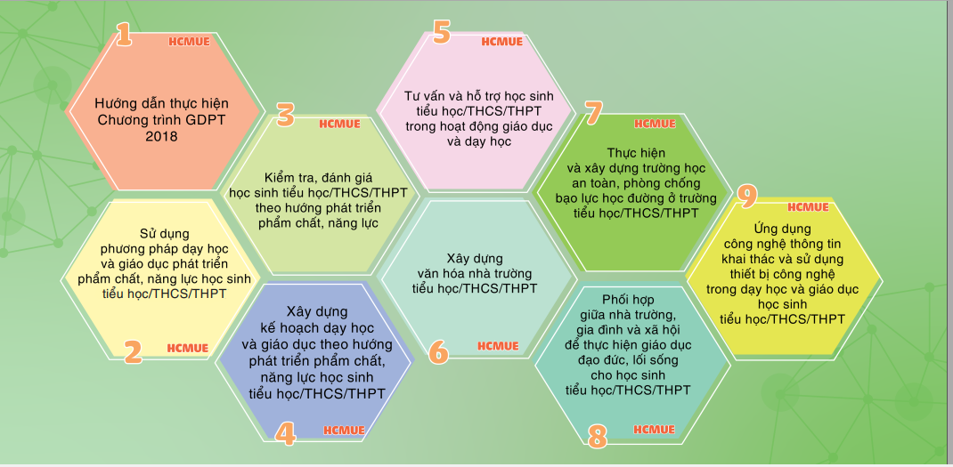
UED.UDN
UED.UDN
UED.UDN
UED.UDN
UED.UDN
UED.UDN
UED.UDN
UED.UDN
UED.UDN

Slide 3

YÊU CẦU CẦN ĐẠT CỦA CHUYÊN ĐỀ
1. Nắm được các yêu cầu về xây dựng được trường học an toàn, phòng chống bạo lực học đường gắn với thực tiễn nhà trường và địa phương Tịnh châu.
2. Xác định được các dấu hiệu của bạo lực học đường, lạm dụng tình dục và các nguy cơ tiềm ẩn, hiện hữu về tình trạng mất an toàn, bạo lực học đường trong lớp học, nhà trường trên các trường hợp thực tế.
3. Tham gia xây dựng, thực hiện được quy tắc ứng xử và an toàn học đường của lớp học, nhà trường.

Slide 4

TRÁI TIM & GIỌT NƯỚC
Trái tim: Dấu hiệu của trường học an toàn
Giọt nước: Dấu hiệu của trường học mất an toàn

Slide 5

TRƯỜNG HỌC AN TOÀN
Trường học an toàn, là trường học mà ở đó người học, cán bộ quản lý, giáo viên, nhân viên và khách đến làm việc được bảo đảm an toàn về thể chất, tinh thần, không bị bạo lực học đường; được bảo vệ, đối xử công bằng, nhân ái và phát huy dân chủ. (Thông tư 18/2023/TT-BGDĐT hướng dẫn xây dựng trường học an toàn, phòng, chống tai nạn thương tích)

Slide 6

TIÊU CHÍ TRƯỜNG HỌC AN TOÀN
1. Trường học được phòng tránh nguy cơ ngã
2. Trường học được phòng tránh nguy cơ tai nạn giao thông
3. Trường học được phòng tránh nguy cơ đuối nước
4. Trường học được phòng tránh nguy cơ ngộ độc
5. Trường học được phòng tránh nguy cơ bỏng, cháy nổ
6. Trường học được phòng chống bắt nạt, bạo lực học đường
7. Trường học được phòng ngừa nguy cơ xao nhãng
8. Trường học được phòng ngừa nguy cơ xâm hại tình dục
(Quyết định số 4458/QĐ - BGDĐT năm 2007)

Slide 7

BẠO LỰC HỌC ĐƯỜNG
Bạo lực học đường là hành vi hành hạ, ngược đãi, đánh đập; xâm hại thân thể, sức khỏe; lăng mạ, xúc phạm danh dự, nhân phẩm; cô lập, xua đuổi và các hành vi cố ý khác gây tổn hại về thể chất, tinh thần của người học xảy ra trong cơ sở giáo dục hoặc lớp độc lập .

Slide 8
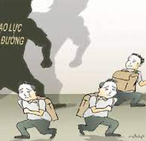
Phân loại bạo lực học đường
Bạo lực thân thể
Bạo lực tinh thần
Bạo lực trên môi trường mạng
Bạo lực xã hội

Slide 9
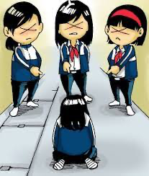
MỘT SỐ KHÁI NIỆM LIÊN QUAN
Bắt nạt học đường
Xao nhãng trẻ em
Xâm hại tình dục

Slide 10
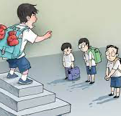
BẮT NẠT
Hành vi gây hấn cố ý
Mất cân bằng quyền lực
Hành vi lặp lại nhiều lần
Gây tổn thương về tinh thần, thể chất cho người bị bắt nạt

Slide 11
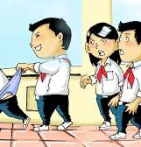
Bắt nạt học đường
Bắt nạt thể chất
Bắt nạt lời nói
Bắt nạt mối quan hệ
Bắt nạt trực tuyến
Bắt nạt tài sản
Bắt nạt tình dục

Slide 12
Trẻ bị bỏ mặc-xao nhãng
Bỏ mặc là hành vi thường xuyên không đáp ứng nhu cầu cơ bản và / hoặc nhu cầu tâm lý của trẻ, có thể dẫn đến sự suy giảm nghiêm trọng về sức khỏe hoặc cản trở sự phát triển của trẻ.
1
Không cung cấp đầy đủ thực phẩm, quần áo và nơi ở (bao gồm cả việc bỏ rơi trẻ, hoặc đuổi trẻ khỏi nơi cư ngụ).
2
Không bảo vệ trẻ khỏi những nguy hiểm hoặc tổn hại về thể chất và tinh thần.
3
Không giám sát đúng mức và phù hợp.
Cha mẹ/ người giám hộ hoặc thầy cô giáo có thể bị xem là bỏ mặc trẻ nếu:

Slide 13
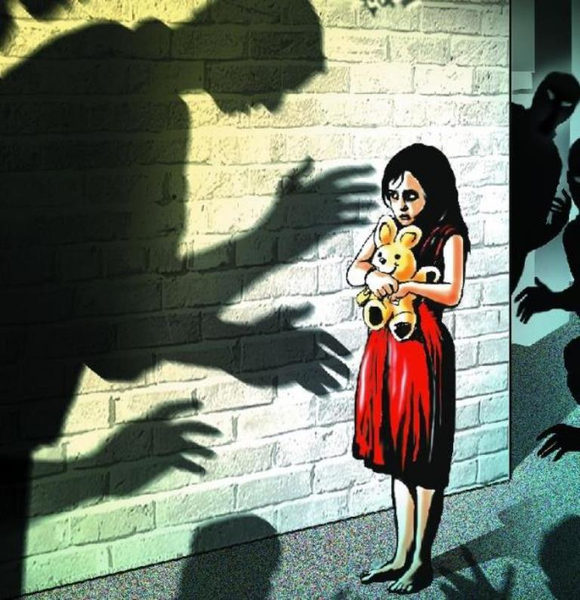


Xâm hại tình dục
Xâm hại tình dục là sự lôi kéo, cưỡng bức người khác (ngoài ý muốn của người đó) vào các hoạt động tình dục nhằm thỏa mãn dục vọng của mình thông qua các tiếp xúc cơ thể như gạ gẫm, hành hung, hiếp dâm.
Các hình thức bạo lực tình dục:
Hiếp dâm (dùng bất cứ bộ phận cơ thể/ đồ vật để xâm phạm miệng, hậu môn, bộ phận sinh dục.
Quấy rối tình dục (bàn luận, trêu đùa, hỏi han, nhìn có mục đích tình dục mang tính lặp lại).
Những hành vi khiếm nhã (sờ mó, mơn trớn, chứng kiến thủ dâm hoặc ép thủ dâm).
Cưỡng ép xem sách báo/ phim/ hình ảnh khiêu dâm.

Slide 14

CHIẾC BÌNH NứT
Notes:
CHÚNG TA Ở ĐÂY KO PHẢI ĐỀ BÀN DÊDN VIỆC KỈ LUẬT HS BẠO LỰC NTN, BÁO CÔNG AN RA SAO, MÀ BÀN TỚI CÔNG TÁC TRỢ GIÚP HS, GIÚP CHO CÁC CON ĐƯỢC PHÁT HUY THẾ MẠNH CỦA MÌNH, TỰ TIN GIẢI QUYẾT VẤN ĐỀ VÀ LUÔN CẢM THẤY AN TOÀN KHI TỚI TRƯỜNG

Slide 15
VAI TRÒ CỦA HIỆU TRƯỞNG TRONG CÔNG TÁC XÂY DỰNG TRƯỜNG HỌC AN TOÀN
Vai trò trong công tác phòng ngừa
Vai trò hỗ trợ người học có nguy cơ bị BLHĐ
Vai trò trong can thiệp BLHĐ
Vai trò thúc đẩy hiệu quả mô hình xây dựng trường học an toàn, phòng chống BLHĐ

Slide 16
Vai trò của tổ chức Đảng CSVN và các đoàn thể trong nhà trường
1. Tổ chức Đảng CSVN(5)
Đóng vai trò quan trọng trong việc lãnh đạo xây dựng THAT, phòng chống BLHĐ.
Tổ chức quán triệt tới đội ngũ cán bộ, đảng viên về các chủ trương, đường lối của Đảng, chính sách pháp luật của nhà nước về xây dựng THAT và phòng chống BLHĐ.
Định hướng mục tiêu xây dựng THAT, phòng chống BLHĐ bằng tư tưởng, quan điểm; nghị quyết của chi bộ.
Chỉ đạo tổ chức công đoàn, Đoàn TN thực hiện tốt chức năng, nhiệm vụ, vai trò của các tổ chức này, hăng hái thi đua hoàn thành nhiệm vụ và các kế hoạch trong xây dựng THAT, phòng chống BLHĐ.
Xây dựng chương trình kiểm tra, giám sát, thực hiện các nhiệm vụ để xây dựng THAT, phòng chống BLHĐ.

Slide 17
Vai trò, trách nhiệm của giáo viên
Tham gia thực hiện đầy đủ các HĐGD, xây dựng THAT, phòng chống BLHĐ theo kế hoạch của nhà trường; tăng cường quản lý HS trong các HĐGD do nhà trường tổ chức.
Nêu cao tấm gương đạo đức, tinh thần trách nhiệm, giữ gìn phẩm chất, danh dự, uy tín của nhà giáo; gương mẫu trước HS; thương yêu, đối xử công bằng và tôn trọng nhân cách của HS; bảo vệ các quyền và lợi ích chính đáng của HS; đoàn kết, giúp đỡ đồng nghiệp.
Thực hiện đầy đủ nội quy, quy tắc văn hóa ứng xử của nhà trường theo quy định.
Tích cực thực hiện đầy đủ các quy định về quyền dân chủ trong nhà trường.
Thực hiện đầy đủ các quy định của nhà trường về THAT, phòng chống BLHĐ.
Phối hợp với các thành viên trong và ngoài nhà trường để tổ chức hoạt động THAT, phòng chống BLHĐ….

Slide 18
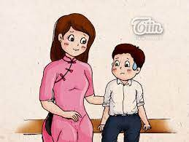
VAI TRÒ, TRÁCH NHIỆM CỦA GIÁO VIÊN CHỦ NHIỆM
2. Quan tâm, chủ động phòng ngừa, phát hiện, ngăn chặn, xử lí các vấn đề mất an toàn và bạo lực học đường của học sinh lớp chủ nhiệm
1. Chịu trách nhiệm trực tiếp, toàn diện về an ninh, an toàn, phòng chống bạo lực học đường trong lớp chủ nhiệm
3. Phối hợp với GV bộ môn, cán bộ, nhân viên và các tổ chức trong nhà trường triển khai thực hiện kế hoạch trường học an toàn

Slide 19
Nhiệm vụ và giải pháp xây dựng trường học an toàn và phòng chống bạo lực học đường
Đẩy mạnh công tác truyền thông, nâng cao nhận thức cho CBQL, GV, NV, HS, CMHS và cộng đồng về phòng chống BLHĐ
Tích hợp nội dung phòng chống BLHĐ vào các hoạt động dạy học, giáo dục
Triển khai có hiệu quả việc xây dựng môi trường an toàn, lành mạnh thân thiện
Rà soát, sửa đổi bổ sung và hoàn thiện các quy định về xây dựng trường học an toàn và phòng chống BLHĐ
Tăng cường kiểm tra, giám sát và xử lý về BLHĐ
Thành lập Ban chỉ đạo xây dựng trường học an toàn, phòng chống BLHĐ

Slide 20
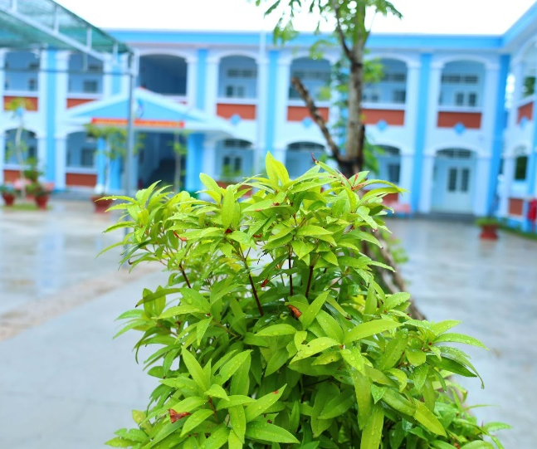
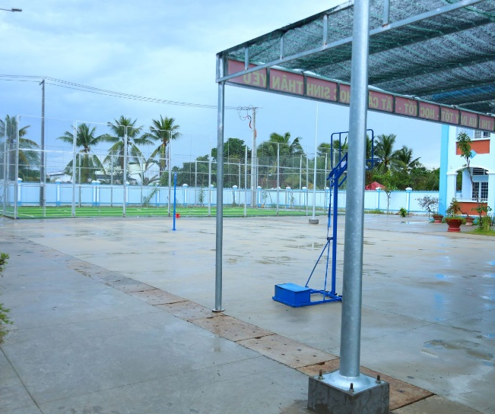
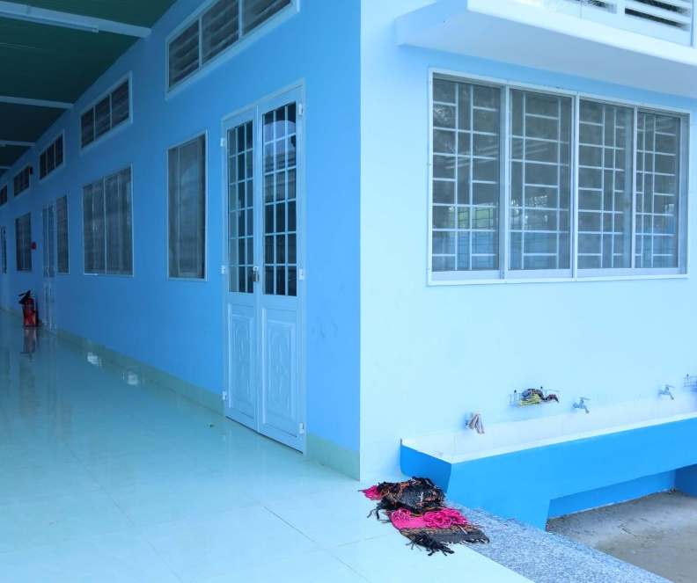
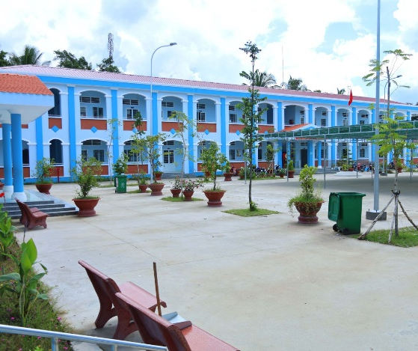


Slide 21
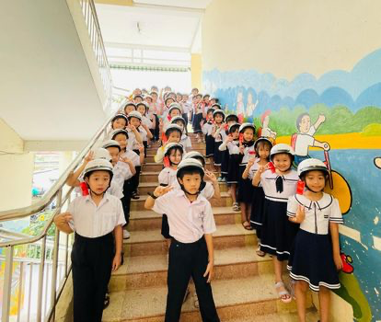
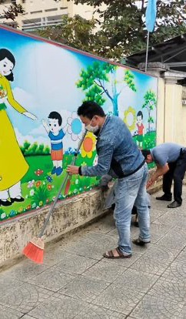
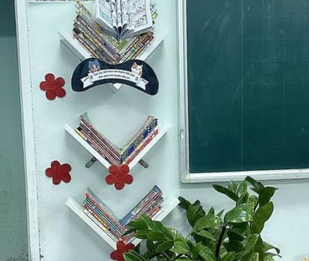
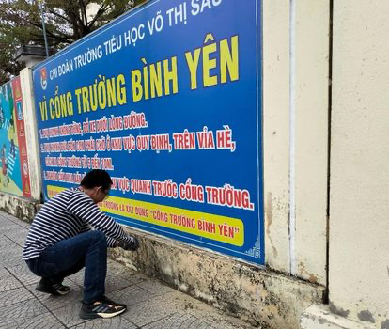


Slide 22
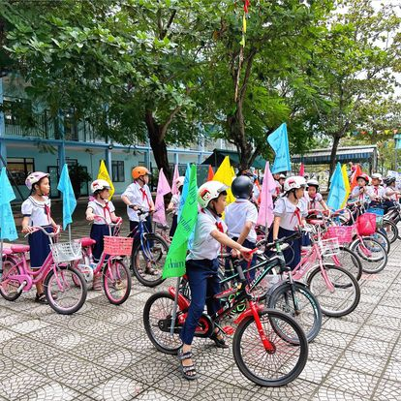
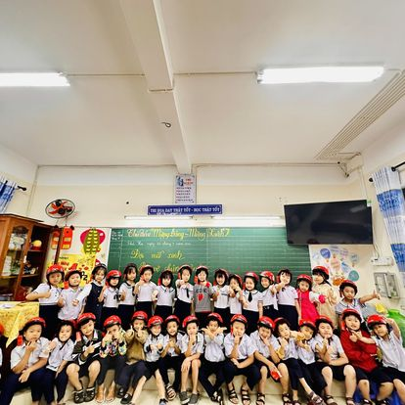
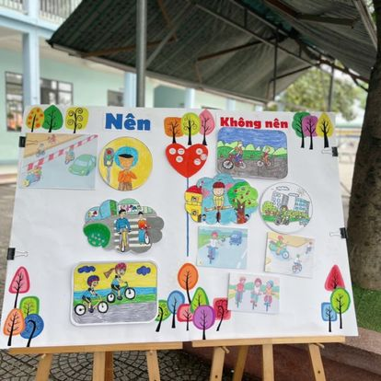

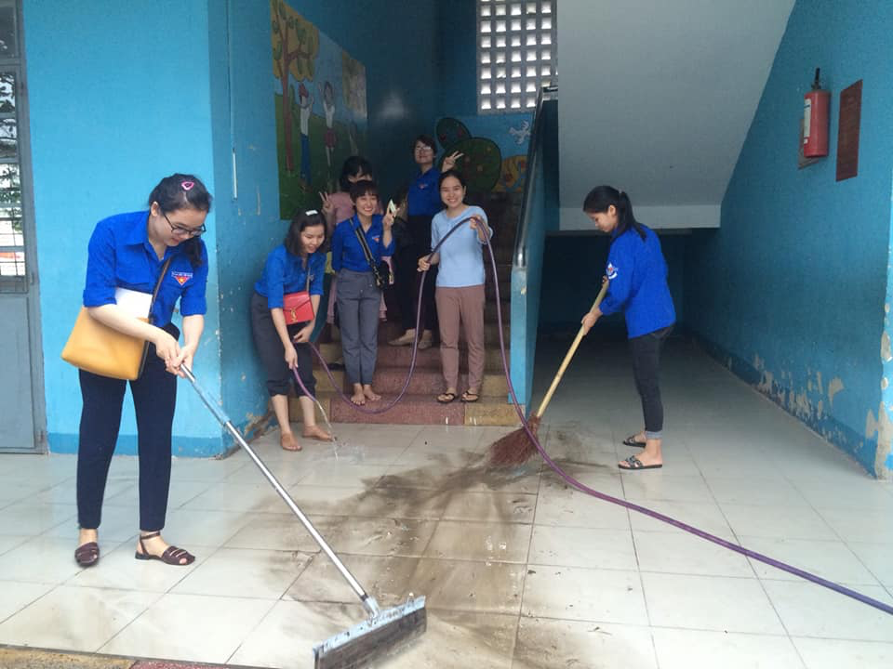

Slide 23
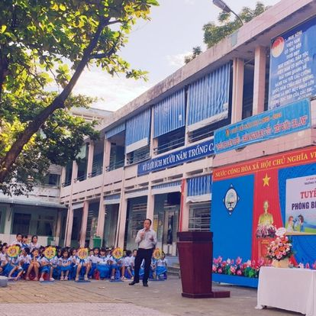


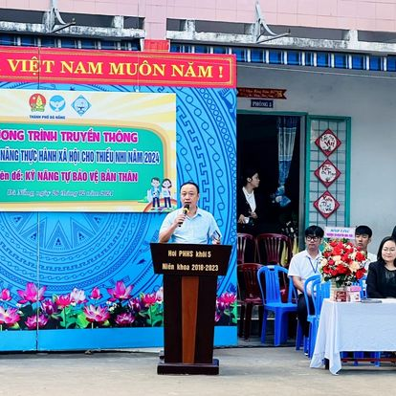
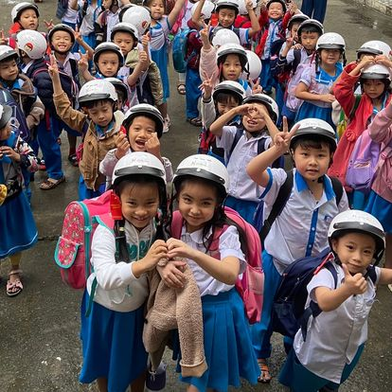

Slide 24
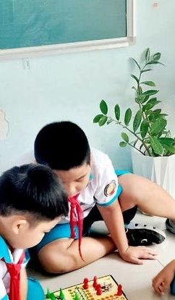
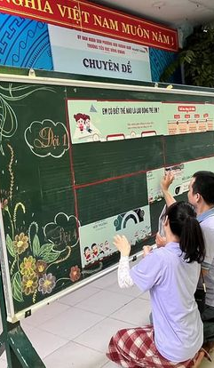
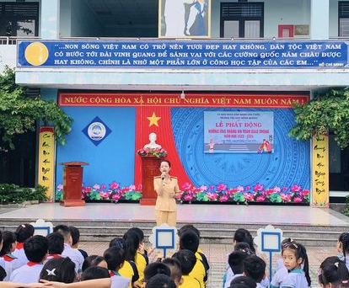
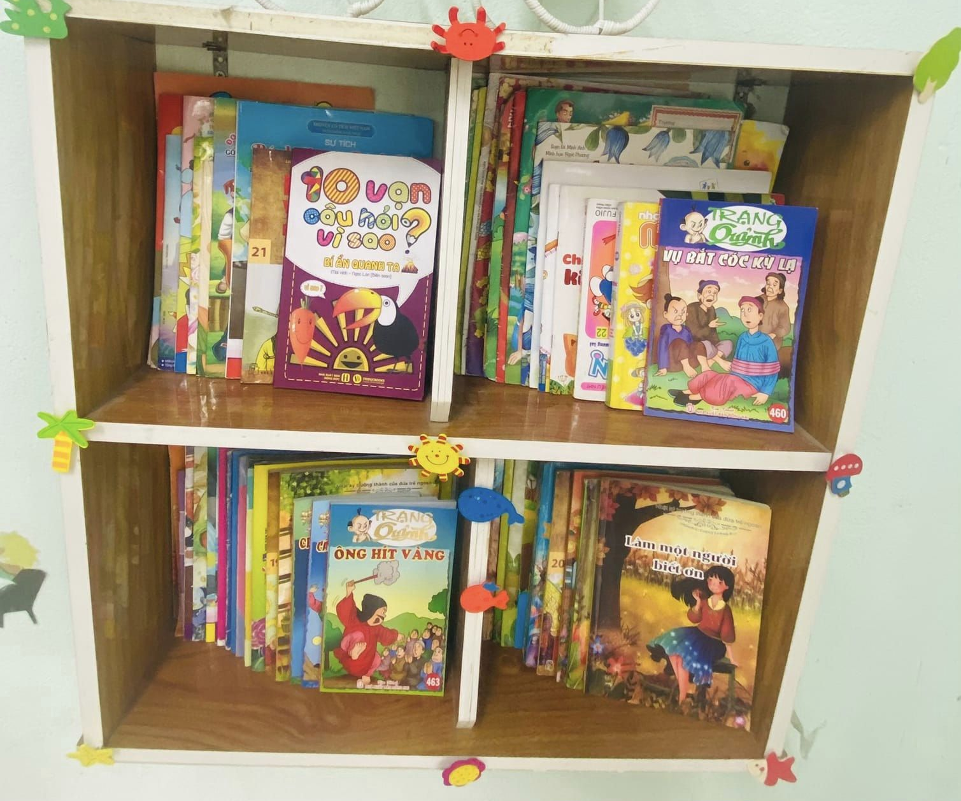

Slide 25
CÁC NGUY CƠ TIỀM ẨN VỀ
TÌNH TRẠNG MẤT AN TOÀN VÀ BẠO LỰC HỌC ĐƯỜNG TRONG NHÀ TRƯỜNG

Slide 26
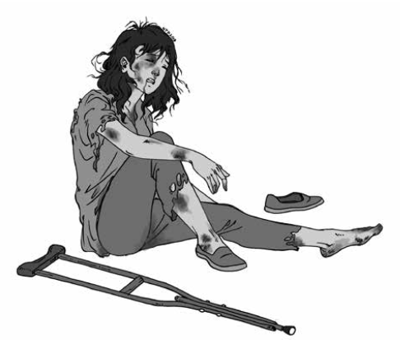
Dấu hiệu khi trẻ bị bắt nạt, bạo lực học đường
Dấu hiệu về thể chất
Các vết bầm tím và vết thương không rõ nguyên nhân trên bất kỳ bộ phận nào của cơ thể
1
Các vết bầm tím gây ra ở nhiều thời điểm khác nhau (các màu khác nhau);
2
Chấn thương có hình dạng của các vật gây chấn thương (dây điện, dây nịt, khóa nịt, vợt bóng bàn, tay)
3
Chấn thương thường xuyên xuất hiện khi trẻ đi học lại sau khi nghỉ học hoặc kỳ nghỉ hè;
Chấn thương thường xuyên xuất hiện khi trẻ đi học lại sau khi nghỉ học hoặc kỳ nghỉ hè;
4
4
4
5
Bỏng không giải thích được, đặc biệt là lòng bàn chân, lòng bàn tay, lưng hoặc mông

Slide 27
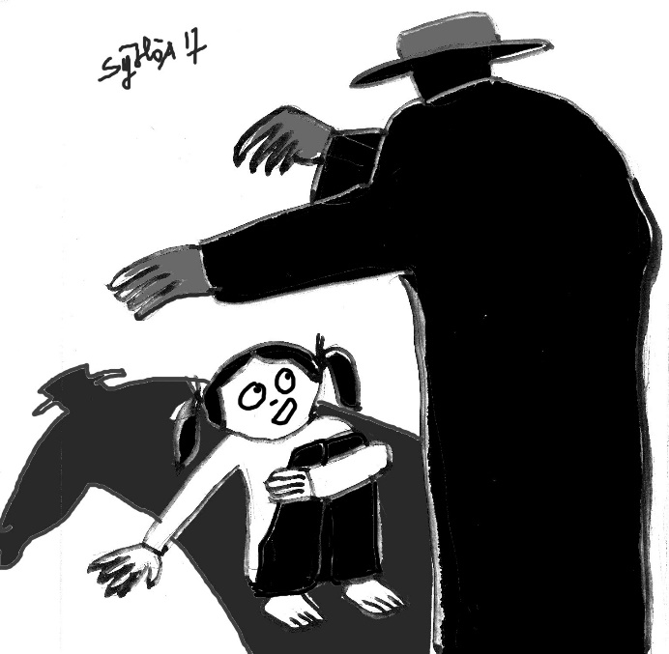
Dấu hiệu khi trẻ bị bắt nạt, bạo lực học đường
Dấu hiệu về tinh thần
1
Việc ăn uống, sinh hoạt của trẻ có nhiều nét bất thường.
2
Trẻ tỏ thái độ né tránh người khác.
3
Trẻ đột ngột có những biểu hiện bất thường.
4
Khóc, la hét, hoảng hốt bật dậy trong đêm.
5
Nóng giận hoặc lo lắng quá mức

Slide 28
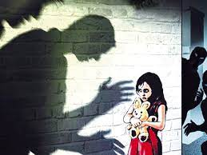
DẤU HIỆU VỀ THỂ CHẤT KHI TRẺ BỊ XÂM HẠI TÌNH DỤC
01
Gặp các biến chứng phụ khoa, mang thai ngoài ý muốn
Tổn thương cơ thể
03
02
04
Mắc bệnh qua đường tình dục, ung thư cổ tử cung
Các dấu hiệu khác ở 1 số trẻ đặc biệt

Slide 29
Các dấu hiệu hành vi – thái độ khi trẻ bị xâm hại tình dục
Bị trầm cảm, rối loạn, tự cô lập, tránh một số nơi chốn/người nhất định
Sợ sệt, ngượng ngùng mỗi khi giáp mặt đối tượng.
Hay bị giật mình,bất an hoảng loạn.
Tâm trạng thoáng vui, thoáng buồn
Khóc lóc, gặp ác mộng.
Sống thu mình lại, không muốn ra ngoài, không muốn trò chuyện
với mọi người…

Slide 30
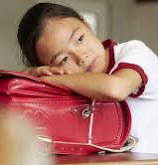
Dấu hiệu trẻ bị bỏ mặc
Trẻ không được tắm rửa hoặc đói
CMHS không quan tâm đến thành tích học tập của trẻ
CMHS không trả lời các thông tin liên lạc được nhà trường gửi nhiểu lần
Trẻ đi học nhưng không muốn về nhà
Không thể liên lạc với CMHS trong trường hợp khẩn cấp

Slide 31

NGUYÊN NHÂN TỪ NHỮNG YẾU TỐ THUỘC VỀ BẢN THÂN HỌC SINH
Ảnh hưởng của các yếu tố tâm sinh lý
Ảnh hưởng của các yếu tố khác
Áp lực từ
học tập
Thiếu hiểu biết về nguy cơ an toàn và bạo lực học đường
Thiếu kỹ năng xã hội

Slide 32



NGUYÊN NHÂN TỪ GIA ĐÌNH HỌC SINH
Điều kiện và hoàn cảnh gia đình
Thiếu sự quan tâm từ gia đình
Thiếu sự phối hợp với nhà trường

Slide 33

NGUYÊN NHÂN TỪ NHÀ TRƯỜNG
Thiếu chương trình truyền thông an toàn trường học và phòng chống BLHĐ
Nhận thức của CBQL, giáo viên, nhân viên trong việc xây dựng môi trường giáo dục an toàn, phòng chống BLHĐ chưa đúng mức
Thiếu hoặc thực hiện không hiệu quả quy chế an toàn và phòng chống BLHĐ
Thiếu các hoạt động can thiệp kịp thời

Slide 34



NGUYÊN NHÂN TỪ MÔI TRƯỜNG
Môi trường tự nhiên
Môi trường xã hôi và văn hóa xã hội
Môi trường không gian mạng

Slide 35

BAN GH VÀ QUÝ THẦY CÔ - TẠM BIỆT VÀ HẸN GẶP LẠI

